Slide 1

Darbinieku mācību iespējas projektā
“Elektronikas nozares uzņēmumu darba spēka produktivitātes paaugstināšana“
Vebinārs
26.03.2025.

Slide 2
PAR PROJEKTU
Projekts tiek īstenots ar ESF+ finansējumu pasākuma «Atbalsts nozaru vajadzībās balstītai pieaugušo izglītībai» pirmās kārtas ietvaros. Pasākuma īstenošanas nosacījumus nosaka Ministru kabineta 2024.gada 25.jūnija noteikumi Nr. 413: https://likumi.lv/ta/id/353169-eiropas-savienibas-kohezijas-politikas-programmas-2021-2027-gadam-4-2-prioritara-virziena-izglitiba-prasmes-un-muzizglitiba
Projekta mērķis ir sniegt atbalstu darbinieku kvalifikācijas ieguvei, pārkvalificēšanai vai prasmju ieguvei vai pilnveidošanai darba devēja vajadzībās balstītās formālās un neformālās mācībās, kas notiek klātienes, tiešsaistes vai hibrīdformā.
Projekta īstenošanas ilgums – no 2025.gada marta līdz 2029.gada 31.decembrim.
Saņemtajam atbalstam tiek piemēroti de minimis saņemšanas nosacījumi.

Slide 3
ATBALSTĀMĀS MĀCĪBU JOMAS
Ražošanas inženierzinības un vadība
Inženierzinātnes un tehnoloģijas
Ražošana un pārstrāde
Programmēšana
Datorsistēmas, datubāzes un datortīkli
Datoru lietošana (lietpratējiem)
Projektu vadība
Kvalitātes nodrošināšana un vadība
Finanšu vadība
Mārketings un tirdzniecība
Elektroniskā komercija
Dizains
Biznesa vadība
Valodu studijas un programmas
Fizikālās zinātnes
Matemātika un statistika
Vides veselība

Slide 4
ATTIECINĀMĀS IZMAKSAS
Attiecina izmaksas par materiāliem un pakalpojumiem, kas ir tieši saistīti ar mācībām:
darba devēja darbinieku izmitināšanas izmaksas un ceļa (transporta) izmaksas, ja mācības norisinās ārvalstīs
mācībām izmantojamo mācību materiālu izmaksas
mācībām izmantojamo telpu un iekārtu nomas izmaksas par mācību laikposmu
mācību izmaksas darba devēja darbiniekiem, tai skaitā sertifikācijas vai eksaminācijas izmaksas
tulkošanas pakalpojumu izmaksas
tulkošanas zīmju valodā, reāllaika transkripcijas un subtitrēšanas izmaksas
pasniedzēju darba samaksa (tai skaitā darba devēja valsts sociālās apdrošināšanas obligātās iemaksas)
pasniedzēju ceļa (transporta) izmaksas
ar mācībām saistīto konsultāciju pakalpojumu izmaksas

Slide 5
NEATTIECINĀMĀS IZMAKSAS
Netiek attiecinātas izmaksas:
mācībām augstākās izglītības studiju programmās
mācībām, kuras uzņēmumi rīko, lai nodrošinātu atbilstību valsts obligātajiem standartiem attiecībā uz mācībām (Komisijas regulas Nr. 651/2014 31. panta 2. punkts)
transportlīdzekļu vadītāju kursiem A1, A, B1 un M kategorijas iegūšanai;
mācībām jomās, kas nav iekļautas atbalstāmajās mācību jomās

Slide 6
ATBALSTA PIEŠĶIRŠANAS NOSACĪJUMI
Projekta mērķauditorija: darba devēja, kas ir Uzņēmumu reģistrā reģistrēts komersants, kas atbilst sīkā (mikro), mazā, vidējā vai lielā komersanta statusam, vai ir pašnodarbināta persona, darbinieki.
Atbalstu nosaka atbilstoši uzņēmuma lielumam:
sīkajiem (mikro) un mazajiem komersantiem – 70 %;
vidējiem komersantiem – 60 %;
lielajiem komersantiem – 50 %

Slide 7
ATBALSTS DE MINIMIS
  Viena vienota uzņēmuma (VVU) līmenī limits 300 000 euro pēdējo 3 gadu periodā.
  VVU un MVU vērtē uz atbalsta piešķiršanas dienu.
  LETERA, noslēdzot sadarbības līgumu ar uzņēmumu, piešķir uzņēmuma prognozētajām mācībām atbilstošu de minimis atbalstu par visu projekta īstenošanas laiku – līdz 2029.gada 31.decembrim.
  Piešķirtā atbalsta summa var tikt samazināta atbilstoši faktiskajam izmaksu apmēram vai palielināta, piešķirot jaunu atbalstu.

Slide 8
IESNIEDZAMIE DOKUMENTI (I)
  Uzņēmums LETERA iesniedz šādus dokumentus:
    Pieteikumu ar apliecinājumiem de minimis atbalsta piešķiršanai (pēc LETERA izveidota parauga), norādot de minimis atbalsta uzskaites sistēmā https://deminimis.fm.gov.lv izveidotas un apstiprinātas pretendenta veidlapas par sniedzamo informāciju de minimis atbalsta uzskaitei un piešķiršanai identifikācijas numuru vai pievienojot veidlapas izdruku no sistēmas, kā arī norādot de minimis atbalsta summu, uz kuru pretendē;
    Uzņēmuma MVK deklarāciju;
    Papildu informāciju MVK statusa pārbaudei, ja tāda ir nepieciešama.

Slide 9
UZŅĒMUMA APLIECINĀJUMS (II)
  Iesniedzot pieteikumu de minimis atbalsta piešķiršanai, uzņēmums apliecina, ka:
1) Atbalsts netiek pieprasīts:
darbībām, kas saistītas ar eksportu uz trešām valstīm vai dalībvalstīm, t.i., atbalstam, kas tieši saistīts ar eksportētajiem daudzumiem, izplatīšanas tīkla izveidi un darbību vai citiem kārtējiem izdevumiem, kuri saistīti ar eksporta darbībām;
atbalstam, ko piešķir ar nosacījumu, ka importa preču vietā tiek izmantotas vietējās preces un pakalpojumi (Regulas (ES) Nr. 2023/2831 (2023.gada 13.decembris) 1.panta 1.punkts).
2) Atbalsts tiek pieprasīts darbībām, kurām ir nebūtiska vai neesoša ietekme uz vides mērķiem (tiek ievērots princips “nenodarīt būtisku kaitējumu”).
3) Atbalsts netiek prasīts mācībām, kuras rīko, lai nodrošinātu atbilstību valsts obligātajiem standartiem (netiek atbalstītas tādas mācības, kas ir veicamas obligāti saskaņā ar Latvijas Republikas normatīvo aktu prasībām).

Slide 10
UZŅĒMUMA APLIECINĀJUMS (III)
4) Izmaksas nav radušās un samaksātas, pirms uzņēmums ir iesniedzis rakstisku atbalsta pieteikumu LETERA.
5) Uz uzņēmumu nav attiecināmi Eiropas Savienības fondu 2021.-2027. gada plānošanas perioda vadības likuma 22.pantā noteiktie izslēgšanas nosacījumi (LETERA veic pārbaudi Sodu reģistrā).
6) Uzņēmumā ir izstrādāta iekšējā kārtība, kas paredz tiesības jebkuram darbiniekam pieteikties mācībām, lai pilnveidotu prasmes pienākumu veikšanai.
7) Mācībās tiks iesaistīti tikai tie darbinieki, ar kuriem uzņēmums ir noslēdzis darba līgumu.
8) Pieteikuma iesniegšanas brīdī uzņēmums neapvieno LETERA piešķirto valsts atbalstu ar citu valsts atbalstu (no valsts, pašvaldības vai Eiropas Savienības fondu līdzekļiem) attiecībā uz tām pašām attiecināmajām izmaksām (dubultā finansējuma neesība).
9) Iesniedzot šo pieteikumu, iesniedzējam nav zināma tāda informācija, kas liecinātu par interešu konflikta, korupcijas vai krāpšanas esamību vai iestāšanās varbūtību šī pieteikuma iesniegšanas rezultātā.

Slide 11
MĀCĪBU ORGANIZĒŠANA UN APMAKSA
  Mācības organizē LETERA, pamatojoties uz uzņēmumu norādītajām mācību vajadzībām.
  Lai piedalītos mācībās, uzņēmumi maksā priekšfinansējumu par savu darbinieku dalību un administrēšanas maksu (3% apmērā no mācību izmaksām biedriem un 10% uzņēmumiem, kas nav LETERA biedri).
  Šobrīd tiek organizēti iepirkumi IPC standartu mācībām, kas notiks š.g. jūnijā un rudenī. «Nākamās rindā» ir programmēšanas/datoru mācības un projektu un biznesa vadības kursi.
  LETERA reizi pusgadā veic aptauju par uzņēmumiem aktuālajām mācību vajadzībām, bet uzņēmumi var aktualizēt savas mācību vajadzības jebkurā laikā, sūtot uz: apmacibas@letera.lv

Slide 12
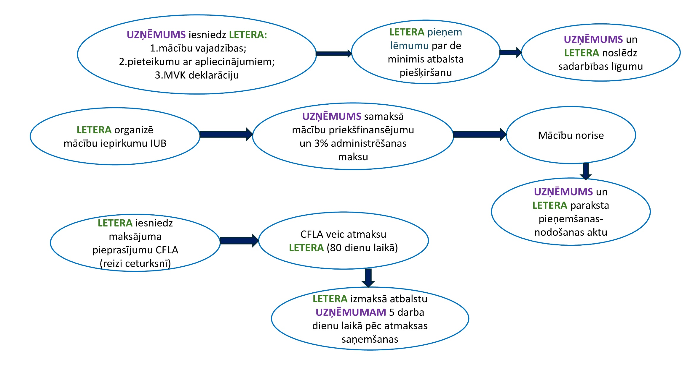
ATBALSTA PIEŠĶIRŠANAS SHĒMA

Slide 13
Atbildes uz iepriekš uzdotiem jautājumiem
  1. Vai apmācībās ietilps arī svešvalodu līmeņa paaugstināšana?
Jā, valodu mācības ir viena no atbalstāmajām mācību tēmām.

Slide 14
Jautājumi ?

